Slide 1
সুপ্রিয় শিক্ষার্থী গণিত ক্লাশে সবাইকে
স্বাগতম
sujitdebnath84@gmail.com
1

Slide 2
পরিচিতি
শ্রেণি- ৯ম
অধ্যায়- দ্বিতীয় অধ্যায়
বিষয়বস্তু-সেট
সময়- ৫০ মিনিট
শিক্ষার্থী সংখ্যা-৬০ জন
মোঃ ওয়াহেদ আলী,
সহকারি শিক্ষক,
নুরপুর বালিকা উচ্চ বিদ্যালয়।
নুরপুর, নাসিরনগর, ব্রাহ্মণবাড়িয়া।
2

Slide 3
শিখনফল
আজকের পাঠশেষে শিক্ষার্থীরা-
১) সেট ও উপসেট কী বলতে পারবে।
২) প্রকৃত উপসেট কী বলতে পারবে।
৩) যে কোন সেটের উপসেট এবং প্রকৃত উপসেট নির্ণয় করতে
পারবে ।
sujitdebnath84@gmail.com
3

Slide 4
বলোতো এটি কিসের ছবি ?
ক্রিকেট সেট
sujitdebnath84@gmail.com
4

Slide 5
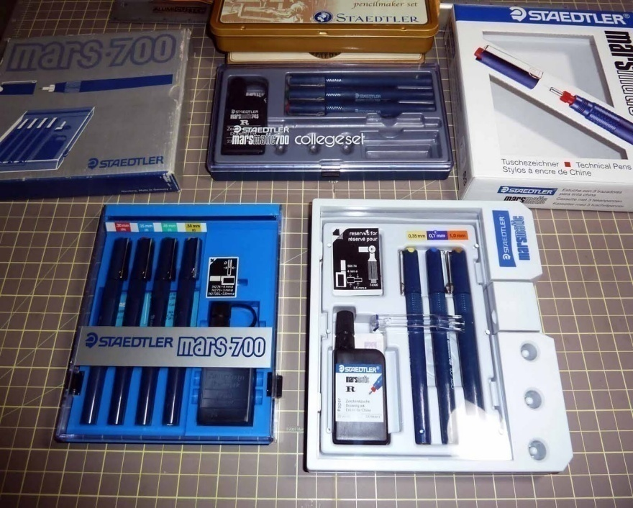
এবার বলোতো নিচের ছবিগুলো কিসের ছবি ?
sujitdebnath84@gmail.com
কাপড়ের সেট
কলম সেট
sujitdebnath84@gmail.com
5

Slide 6
আসো আজ আমরা
সেট
sujitdebnath84@gmail.com
সম্পর্কে বিস্তারিত আলোচনা করি
6

Slide 7
ছবি লক্ষ করো
sujitdebnath84@gmail.com
7

Slide 8
ছবি লক্ষ করো
sujitdebnath84@gmail.com
8

Slide 9
সেটঃ বাস্তব বা চিন্তাজগতের সুনির্ধারিত বা সুনির্দিষ্ট সংগ্রহকে সেট বলে।
সেটকে সাধারণত ইংরেজী বর্ণমালার বড় হাতের অক্ষর A,B,C… ..X,Y,Z দ্বারা এবং সেটের উপাদানসমূহকে ছোট হাতের অক্ষর দ্বারা প্রকাশ করা হয়। যেমনঃ A={1,2,3} এবং B={a,b,c}
sujitdebnath84@gmail.com
9

Slide 10
মৌলভীবাজার জেলা
মৌলভীবাজার
উপজেলা
শ্রীমঙ্গল
উপজেলা
রাজনগর
উপজেলা
কমলগঞ্জ
উপজেলা
sujitdebnath84@gmail.com
কুলাউড়া
উপজেলা
মৌলভীবাজার জেলা থেকে যতগুলো ছোট ছোট জেলার মত তৈরি করা যায় তাদেরকে মৌলভীবাজার জেলার উপজেলা বলে।
একটি সেট থেকে যতগুলো সেট গঠন করা যায় তাদের প্রত্যেকটি সেটকে ঐ সেটের উপসেট বলা হয়।
বড়লেখা
উপজেলা
*নতুন উপজেলা হচ্ছে জুড়ি
10

Slide 11
{
}
{
{
A= { 1 , 2 }
1
1
2
2
}
}
,
,
$$∅$$
,
,
A সেটের উপাদান নিয়ে যে সেটগুলো গঠন করা যায় তা উপরে দেখানো হলো
আবার কোনউপাদাননানিয়ে$∅$সেটগঠনকরাযায়
sujitdebnath84@gmail.com
উপসেটঃকোনসেটথেকেযতগুলোসেটগঠনকরাযায়তাদেরপ্রত্যেকটিসেটকেঐ সেটেরউপসেটবলাহয়। উপসেটএরচিহ্ন$⊆$
মনেরেখ কোন সেটের উপাদান সংখ্যা n হলে সে সেটের উপসেট সংখ্যা হবে 2^{n} এখানে A সেটের উপাদান সংখ্যা =2 টি সুতরাং এর উপসেট সংখ্যা=2^{n}=2²
=4 টি
11

Slide 12
একক কাজ
সময় 5 মিনিট
//
sujitdebnath84@gmail.com
যদি B={2, 3,4} হয়, তবে B এর উপসেটগুলো নির্ণয় কর।
12

Slide 13
{
}
{
A= { 1 , 2 }
1
1
2
2
}
}
,
B যদিA সেটেরউপসেটহয়এবংA এরঅন্ততএকটিউপাদানB সেটেনাথাকে , তাহলেB কে A এরপ্রকৃতউপসেটবলাহয়এবংB$⊂$A লেখাহয়।
sujitdebnath84@gmail.com
মনেরেখ কোন সেটের উপাদান সংখ্যা n হলে সে সেটের প্রকৃত উপসেট সংখ্যা হবে 2^{n}-2 এখানে A সেটের উপাদান সংখ্যা =2 টি সুতরাং A সেটের উপসেট সংখ্যা= 2^{n}-2 =2² -2 = 2 টি।
13

Slide 14
সময় ১০ মি
দলীয় কাজ
sujitdebnath84@gmail.com
যদি P={a,b,c} হয়, তবে P এর প্রকৃত উপসেটগুলো নির্ণয় কর।
14

Slide 15
মূল্যায়ন
প্রশ্ন ১) উপসেট কী?
উত্তর ১) একটি সেট থেকে যতগুলো সেট গঠন করা যায় তাদের প্রত্যেকটি সেটকে ঐ সেটের উপসেট বলা হয়।
প্রশ্ন২ ) B={2, 3,4},i)Bএরএকটিউপসেট$∅$,ii)B এরউপসেটসংখ্যা8 টি, iii)B এরপ্রকৃতউপসেটসংখ্যা6টি
ক) i,ii খ) i,iii
গ)ii ,iii ঘ) i,ii ,iii
$$√$$

Slide 16
বাড়ির কাজ
যদি P={a,b,c} হয় এবং P সেটের উপাদান সংখ্যা n হলে,
দেখাও যে, P সেটের প্রকৃত উপসেটের সংখ্যা 2^{n}-2

Slide 17
ভালো থেকো সবাই
sujitdebnath84@gmail.com
ধন্যবাদ
17

